Slide 1

Algoritmos Genéticos
Alunos:
Abner Matos
Ricardo Guimarães

Slide 2
Introdução
Os Algoritmos Evolucionaŕios são segmentos da IA, utilizados como métodos de pesquisa para se conseguir uma boa solução em programas com amplo espaço de pesquisa.
Formam a classe de algoritmos de pesquisa probabilística e de otimização inspirados na natureza. Um dos representantes desses algoritmos são os Algoritmos Genéticos.

Slide 3
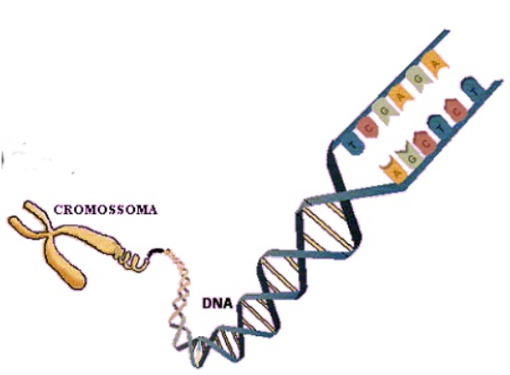
Algoritmo Genético
CROMOSSOMO
  Nos Algoritmos Genéticos significa: Indivíduo, String, Cromossomo, Árvore.

Slide 4
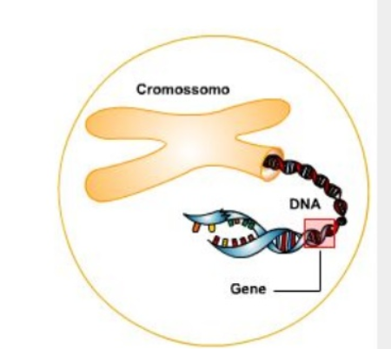
Algoritmo Genético
GENE
  Nos Algoritmos Genéticos significa: As caracteristicas do indivíduo.

Slide 5
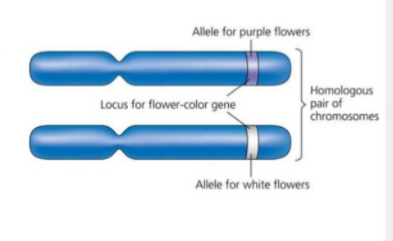
Algoritmo Genético
ALELO
  Nos Algoritmos Genéticos significa: Valor

Slide 6
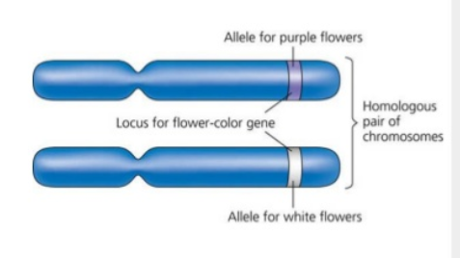
Algoritmo Genético
Locus
  Nos Algoritmos Genéticos significa: A posição do Alelo

Slide 7
Algoritmo Genético
GENÓTIPO
  Nos Algoritmos Genéticos significa: A estrutura
FENÓTIPO
  Nos Algoritmos Genéticos significa: Uma estrutura de parâmetros.

Slide 8
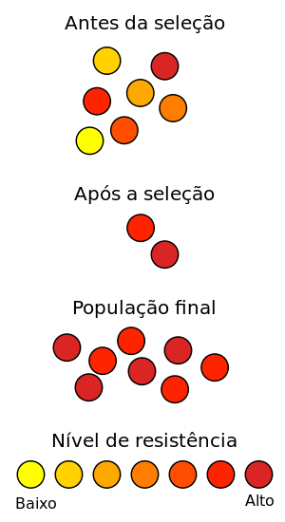

Seleção Natural

Slide 9
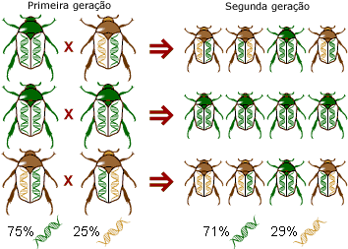
O que são Algoritmos Genéticos?
Técnica criada e estuda por John H. Holland. Onde sua idéia principal é tentar imitar algumas etapas do processo de evolução natural das espécies incorporando-as a um algoritmo computacional.

Slide 10
Algoritmo Genético
PROCESSO DO ALGORITMO GENÉTICO
População
Avaliação de Aptidão
Seleção
Cruzamento
Operadores Genéticos
Mutação
Critério de Parada
Não
Sim
Retorna melhor indivíduo

Slide 11
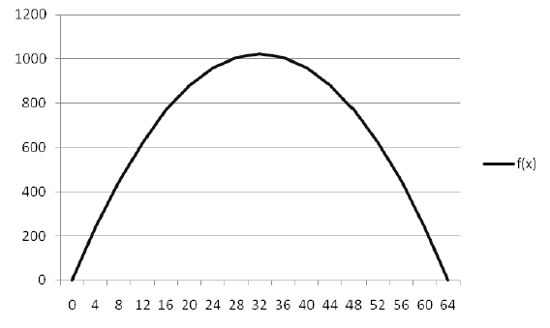
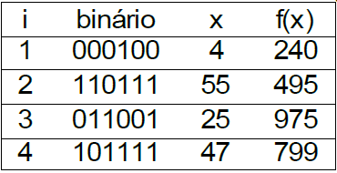
Algoritmo Genético
AVALIAÇÃO DE APTIDÃO
Determina o qual bom é um indivíduo.
f(x) = 1024-(x-32)²

Slide 12
Algoritmo Genético
OPERADORES GENÉTICOS
Denominação dada aos operadores utilizados para efetuar a reprodução.
  Sao eles:
    Operador de Seleção
    Operador de Cruzamento (Crossover)
    Operador de Mutação

Slide 13
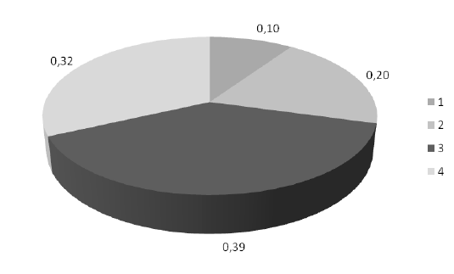
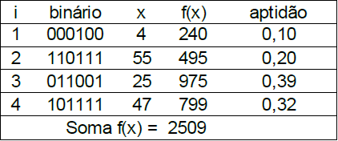
Algoritmo Genético
OPERADOR DE SELEÇÃO
O operador de seleção é executado logo após o cálculo da aptidão.
ROLETA
0 | Escala |  |  |  |  |  |  |  | 100
3 |  |  |  | 4 |  |  | 1 | 2

Slide 14
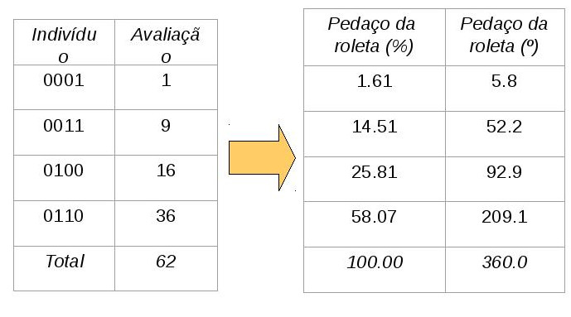
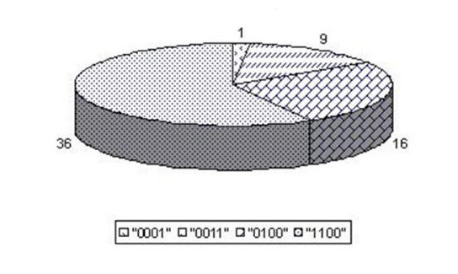
Algoritmo Genético
OPERADOR DE SELEÇÃO
O operador de seleção é executado logo após o cálculo da aptidão.

Slide 15
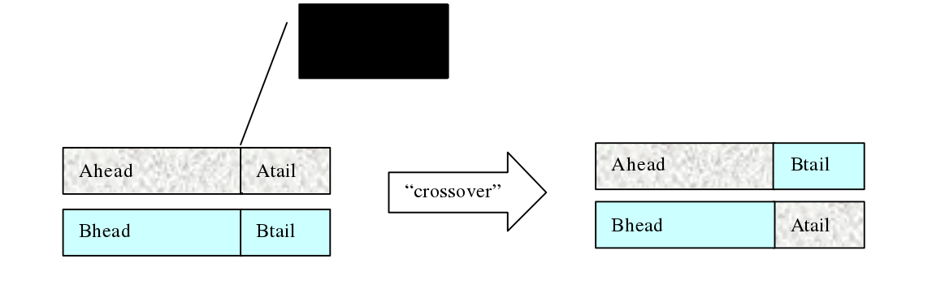
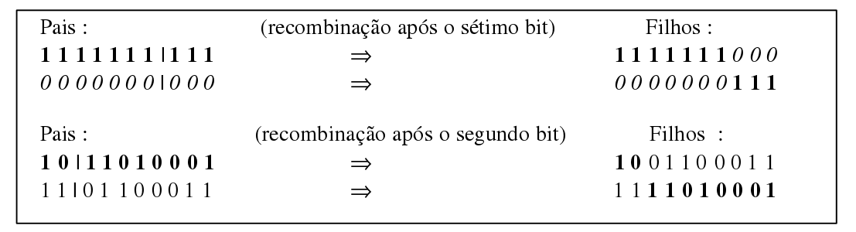
Algoritmo Genético
OPERADOR CRUZAMENTO (CROSSOVER)
Operador que realiza o cruzamento entre dois indivíduos apos definido o ponto de corte.

Slide 16
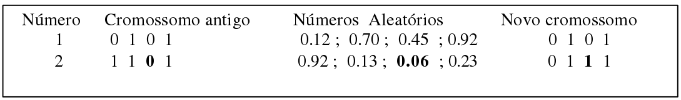
Algoritmo Genético
OPERADOR MUTAÇÃO

Slide 17
Algoritmo Genético
CRITÉRIO DE PARADA
Devem ser determinadas as condições nas quais se considera que o AG encontrou uma solução aceitável ou tenha fracassado no processo de busca e não faça sentido continuar.

Slide 18
Algoritmo Genético
CONCLUSÃO
Os AG's são sistemas de inspiração natural, especialmente utilizados para problemas de otimização. Não podendo então, garantir soluções ótimas.

